Slide 1

Automatización de listas
y rentabilidad DOOH
De la OP que envía comercial al informe de rentabilidad en tiempo real
Tres herramientas en uso · 8 pantallas · 227 órdenes de pauta registradas
Presentación a Gerencia · Departamento de Diseño · agosto 2026
Notes:
Portada. El proyecto convierte tres pasos manuales en un solo flujo: ingreso, revisión y rentabilidad.

Slide 2

Cómo se trabajaba hasta ahora
El mismo dato se escribía tres veces, en tres archivos distintos
01
Comercial
3×
envía la OP en PDF o Excel
veces se escribía el mismo dato
02
VNNOX
se digita a mano la campaña en la lista de reproducción
0
03
Excel de listas
se vuelve a digitar para saber qué está al aire
rastro de quién cambió un valor
04
Excel de rentabilidad
se vuelve a digitar para saber cuánto vale
30 días
Cierre de mes
de espera para ver la rentabilidad
05
hasta entonces se sabe la rentabilidad real
«El conocimiento vive en la plataforma,
no en las personas.»
Manual de marca VEO 2026
Notes:
El problema no era la falta de datos: era que el mismo dato se escribía tres veces y la rentabilidad solo aparecía al cierre del mes.

Slide 3
El flujo nuevo: tres etapas, un solo dato
La OP se escribe una sola vez y de ahí en adelante todo se calcula solo
01
02
03
INGRESO
REVISIÓN · SOLO LECTURA
RENTABILIDAD
DOOH - Producción
Soporte Comercial DOOH
Rentabilidad DOOH
Se ingresa la OP: cliente, vigencia, spots por pantalla, valores y modalidad. Queda armada la lista de reproducción y se emite la constancia.
Soporte Comercial revisa la información, ajusta un valor si hace falta y pulsa Rentabilizar. Nada llega al Excel sin pasar por aquí.
La fila entra al Excel y el tablero se actualiza al instante: ingresos, valor por spot, ranking de pantallas e informe en PDF.
Un solo archivo de datos
Sin instalar nada
Sin servidor ni nube externa
Permisos por rol
compartido en la unidad de Drive
los tres tableros son un archivo HTML
la información no sale de Veo
quién ingresa y quién revisa
Notes:
El corazón del proyecto: ingreso, revisión y rentabilidad. Cada etapa tiene su herramienta y su responsable.

Slide 4
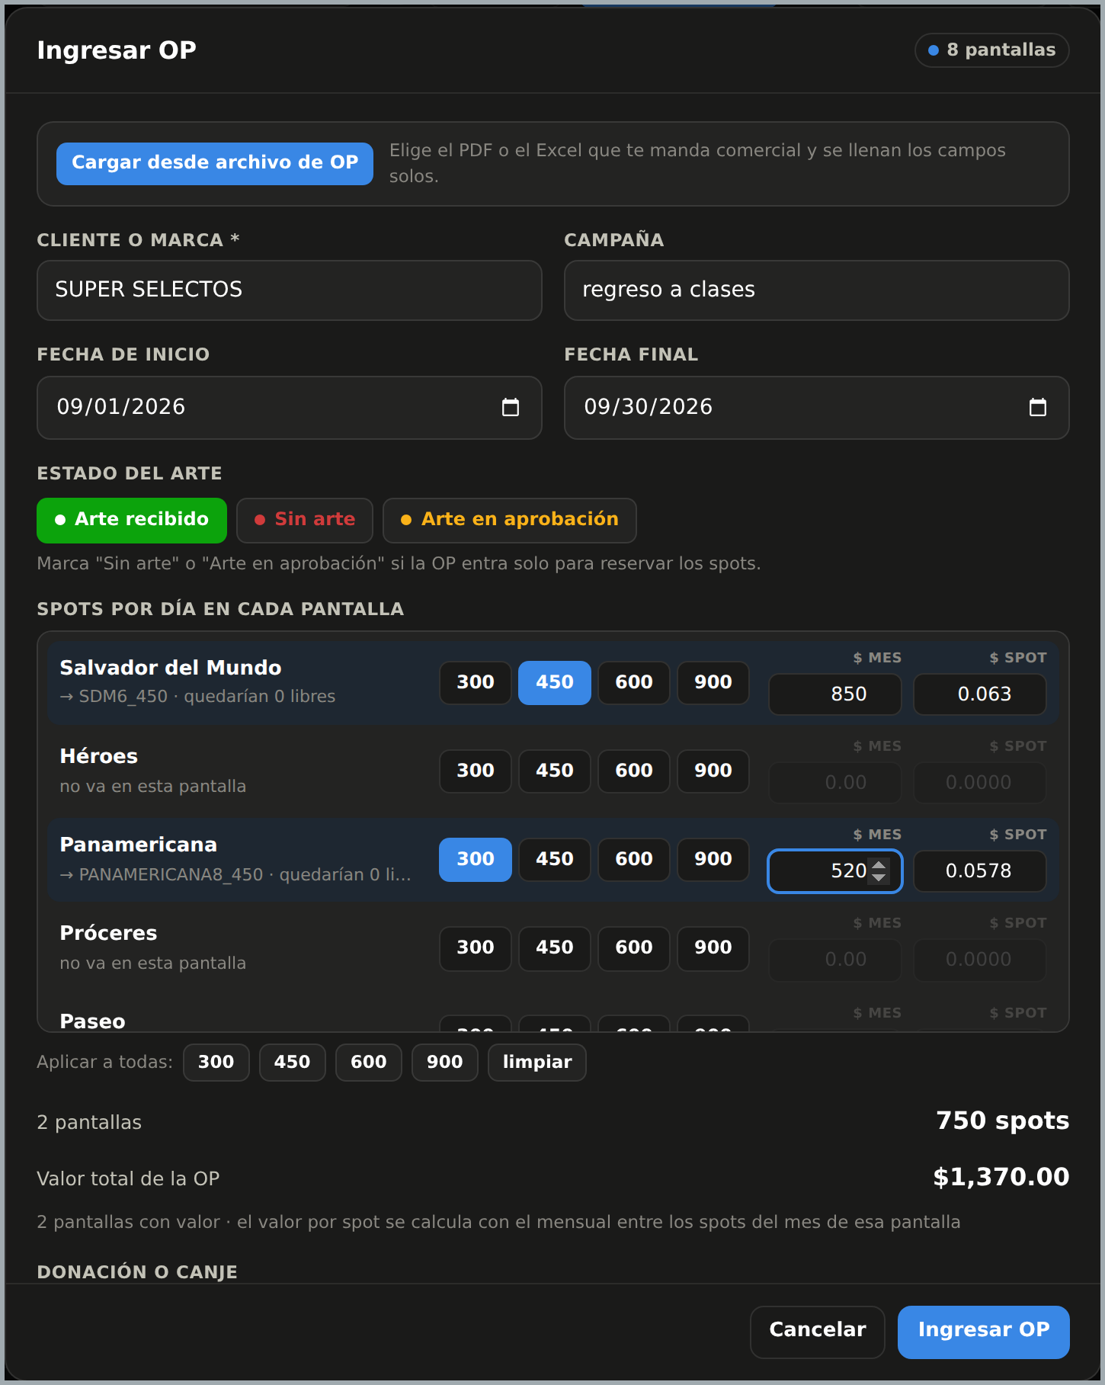
DOOH - Producción · el ingreso
Objetivo: que la OP se escriba una sola vez y quede bien escrita
Carga desde el archivo de comercial
se elige el PDF o el Excel de la OP y los campos se llenan solos.
Calcula lo que antes se sacaba a mano
spots por día, spots de toda la vigencia, valor por spot y valor total.
Avisa antes de sobrevender
muestra la sublista que le toca a cada pantalla y cuántos spots quedarían libres.
Registra la modalidad
comercial, donación, canje, dación o bonificación — el dato que explica una OP sin valores.
Deja constancia
cada ingreso emite una constancia con correlativo, para uso interno.
Lo que antes eran cuatro archivos y tres digitaciones, aquí es una sola pantalla.
Notes:
El formulario de ingreso: un solo lugar donde entra la OP. Lee el archivo de comercial, calcula los valores y avisa de la capacidad.

Slide 5
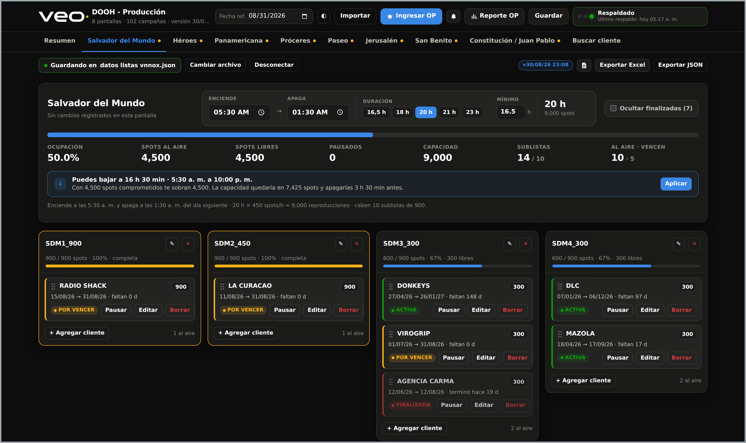
DOOH - Producción · las 8 pantallas al día
Objetivo: ver la ocupación real de la red y decidir con el dato a la vista
Horario y capacidad
a qué hora enciende y apaga cada pantalla, y cuántos spots caben al día.
Sublistas con su ocupación
cada sublista muestra sus spots comprometidos y los que quedan libres.
Sugerencia de horario
si sobran spots, propone reducir horas y calcula el ahorro.
Estado de cada campaña
activa, por vencer, pausada, programada o finalizada, con los días que faltan.
102 campañas · 8 pantallas · 70,875 spots de capacidad diaria · la ocupación se recalcula al guardar
Notes:
La vista por pantalla: sublistas, ocupación y horario. Aquí es donde se decide si una campaña cabe o no.

Slide 6
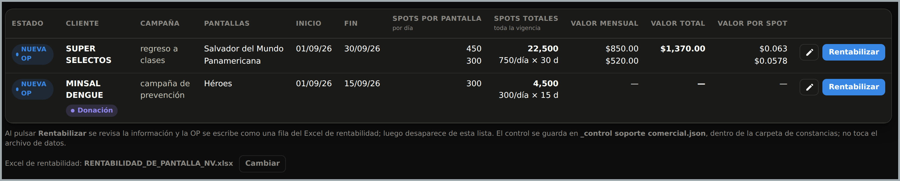
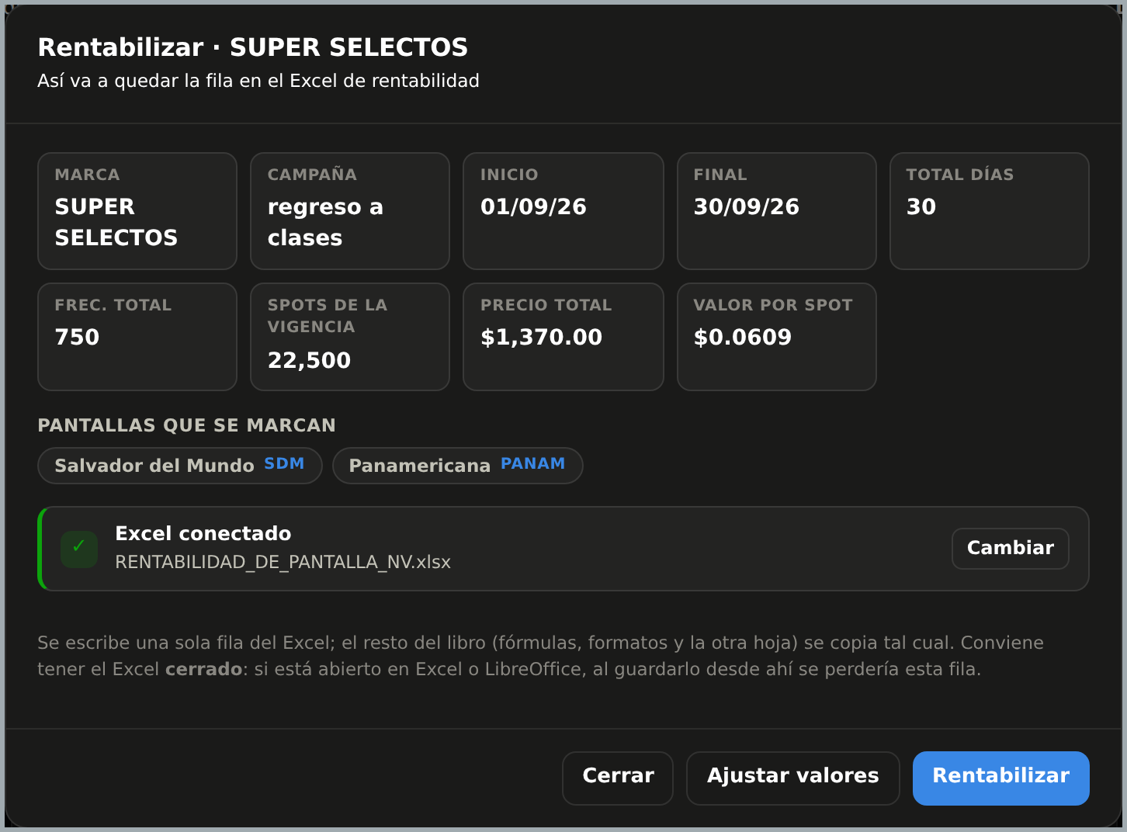
Soporte Comercial DOOH · la etapa de revisión
Objetivo: que nada llegue al Excel de rentabilidad sin que alguien lo confirme
Soporte Comercial revisa, no reescribe
ve todo el tablero, pero no puede agregar OP nuevas ni moverlas de lista de reproducción.
Sí puede ajustar el dinero
si un valor viene mal, se corrige aquí y Producción recibe el aviso del cambio.
Rentabilizar escribe una sola fila
el resto del libro —fórmulas, formatos y la otra hoja— se copia tal cual.
La modalidad viaja con la OP
donación, canje, dación o bonificación quedan escritas en la columna que les toca.
Notes:
La revisión es el control de calidad del dato. Soporte Comercial confirma o ajusta; solo entonces la OP entra al Excel de rentabilidad.

Slide 7
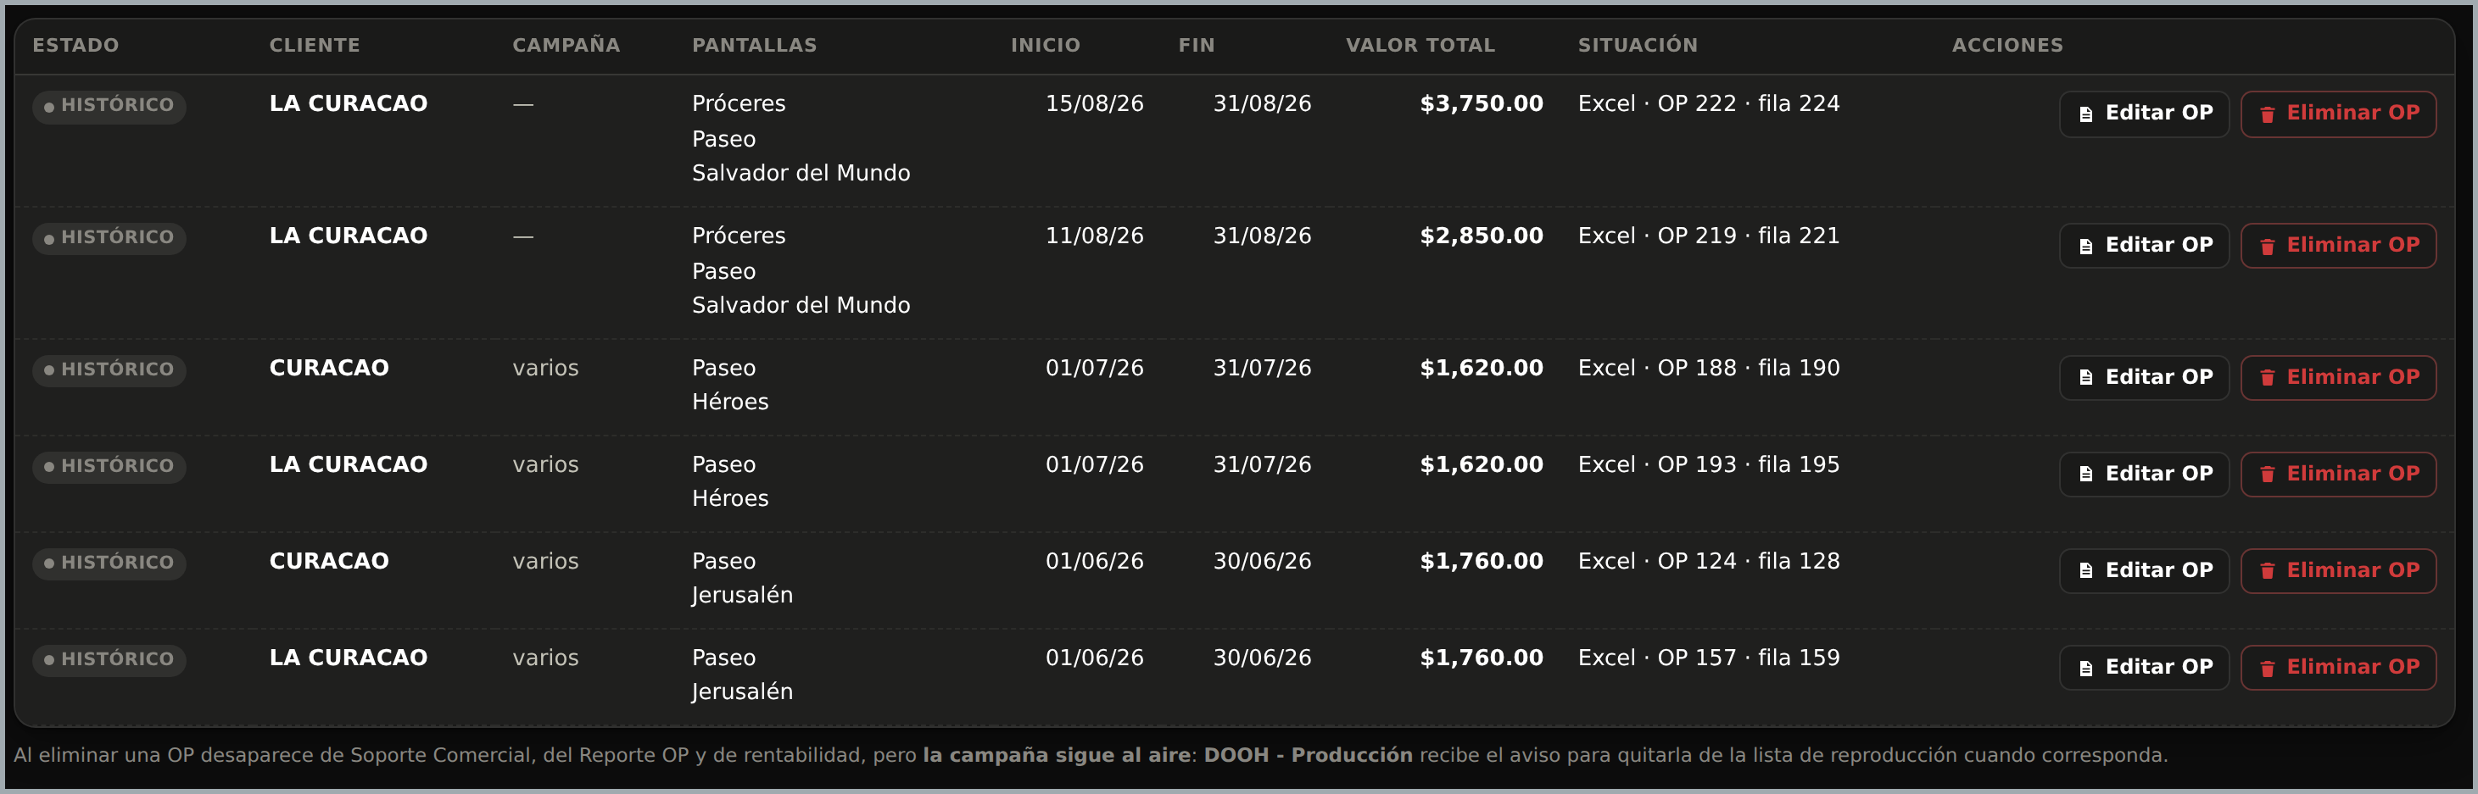
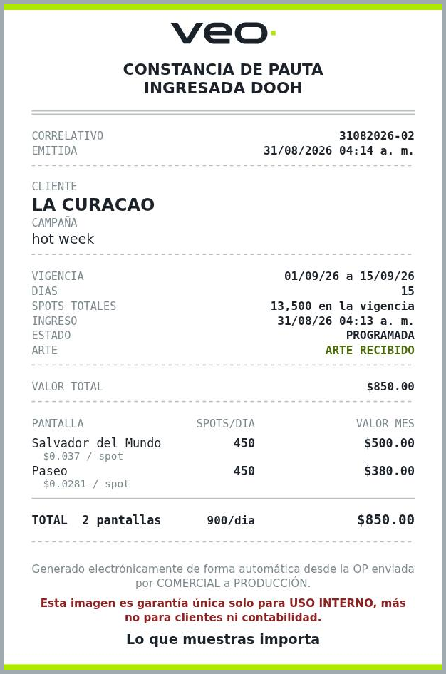
Soporte Comercial DOOH · trazabilidad
Objetivo: que cualquier OP se pueda encontrar, y que todo cambio deje rastro
Busca en las listas y en el histórico
las 227 OP del Excel de rentabilidad quedan disponibles por nombre de cliente o de campaña.
Editar o eliminar, con aviso
Constancia de ingreso · correlativo y valores
si Soporte Comercial cambia un valor o da de baja una OP, Producción lo ve como una solicitud pendiente.
La campaña sigue al aire
eliminarla del registro no la baja de VNNOX: Producción decide cuándo retirarla de la lista.
Pregunta antes de tocar el Excel
al eliminar una OP se consulta si además debe salir del Excel de rentabilidad.
Notes:
Trazabilidad: cada OP se encuentra, cada cambio avisa y cada ingreso deja constancia con correlativo.

Slide 8
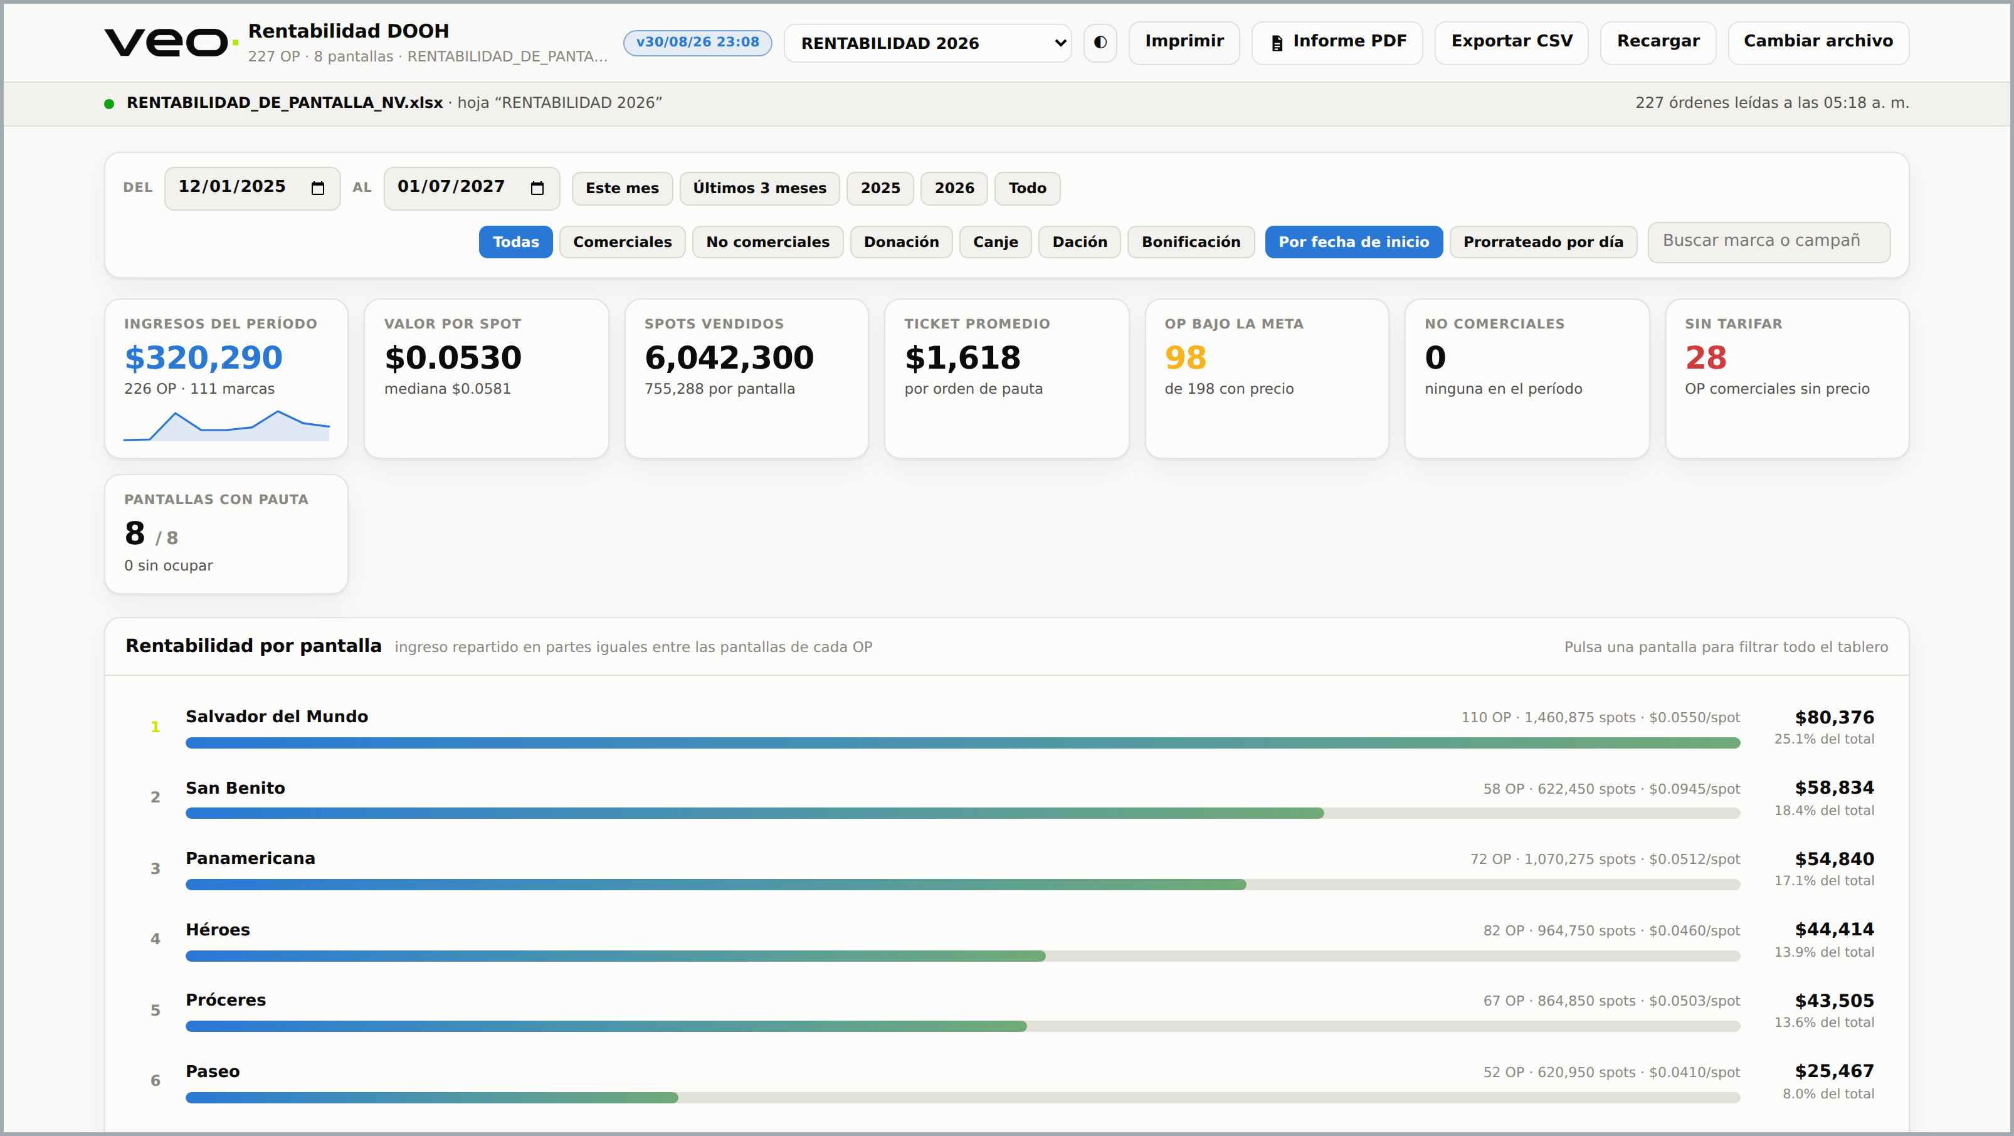
Rentabilidad DOOH · el tablero
Objetivo: saber hoy cuánto vale la red, sin esperar al cierre de mes
$320,290
ingresos del período
227
órdenes de pauta leídas
$0.0530
valor promedio por spot
8 / 8
pantallas con pauta
Se filtra por período,
pantalla y modalidad
Lee el Excel de rentabilidad y separa lo comercial de la donación, el canje, la dación y la bonificación, para que «sin tarifar» signifique de verdad una OP pendiente de precio.
Notes:
El tablero de rentabilidad lee el mismo Excel de siempre y lo convierte en indicadores. Nada se digita aquí.

Slide 9
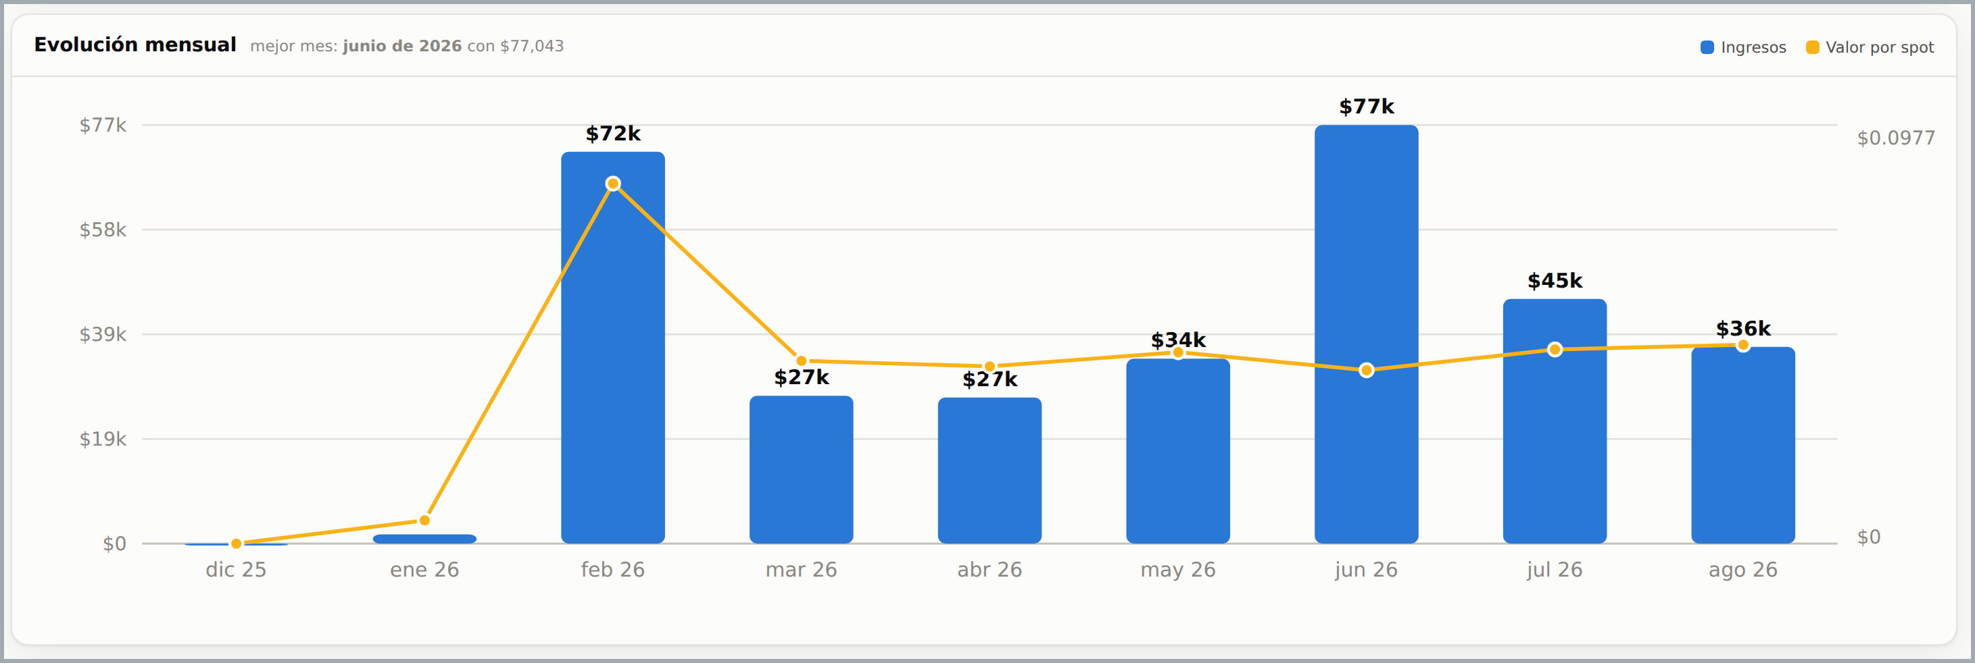
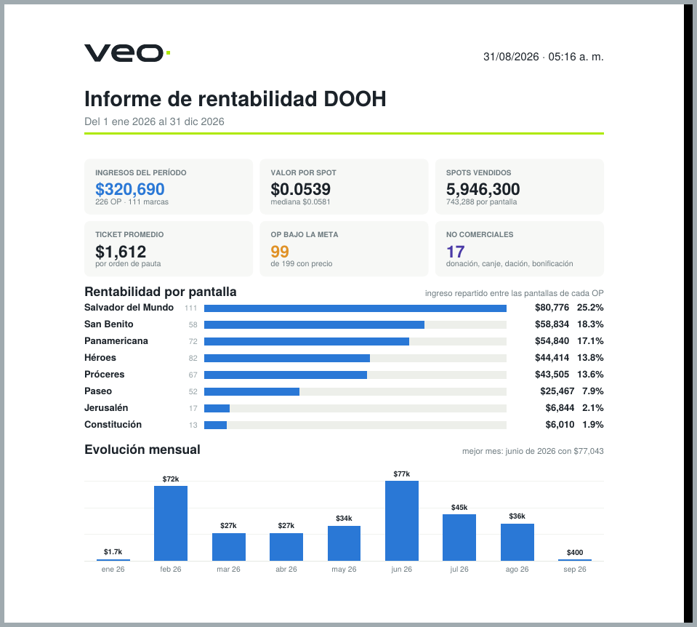
Rentabilidad DOOH · evolución e informe
Objetivo: entregar el número sin que nadie tenga que pedirlo
Informe de rentabilidad DOOH · PDF con membrete
Evolución mensual
ingresos y valor por spot mes a mes, con el mejor mes señalado.
Mapa de calor pantalla × mes
dónde y cuándo entra el dinero, de un vistazo.
Informe en PDF, con las fechas que se elijan
sale con el nombre «Informe de rentabilidad DOOH» y el rango del período.
Respeta los filtros del tablero
si se filtra una pantalla o una modalidad, el informe sale igual de filtrado.
Notes:
El informe es el entregable: un PDF con membrete que se genera con las fechas que pida gerencia, en el momento.

Slide 10
Lo que cambia
El mismo equipo, el mismo Excel de siempre — otro proceso
ANTES
AHORA
El dato se escribe
tres veces, en tres archivos
una sola vez, al ingresar la OP
La rentabilidad se sabe
al cierre de mes
en el momento en que se rentabiliza
Un cambio de valor
se pierde entre versiones
genera un aviso y queda registrado
La ocupación de una pantalla
se calcula a mano
se recalcula sola al guardar
El conocimiento
está en quien lo hace
está en el sistema
Esta versión ya está funcionando
Las tres herramientas están en uso con los datos reales de las 8 pantallas: 102 campañas en las listas y 227 órdenes en el Excel de rentabilidad. No es un prototipo ni una maqueta.
Notes:
Punto clave para gerencia: la versión actual es totalmente funcional y ya opera con datos reales.

Slide 11
Siguiente paso: los módulos de VEO Services
La versión actual opera hoy; la integración es una ampliación, no un reemplazo
LO QUE YA ESTÁ RESUELTO
LO QUE HABILITA EN VEO SERVICES
Motor de datos con un solo archivo compartido
Módulo de pauta y ocupación de la red
Lectura y escritura del Excel sin romper fórmulas
Módulo de rentabilidad por pantalla y por cliente
Informes en PDF con el membrete de la marca
Constancias y reportes hacia el cliente
Constancias con correlativo
Histórico consultable de toda la operación
Separación de permisos: quién ingresa y quién revisa
Operación documentada, lista para revisión externa
«Operación documentada en sistema: lista para revisión externa sin preparación previa. El conocimiento vive en la plataforma, no en las personas.»
Manual de marca VEO 2026 · segmento inversor
Notes:
Lo construido no es solo un tablero: es el motor. Integrarlo a los módulos de VEO Services es el paso siguiente. La versión actual sigue operando mientras tanto.

Slide 12
Visible.
Verificable.
VEO.
Lo que muestras importa.
veo.com.sv
Notes:
Cierre con el tagline de la marca.

